Slide 1
QUY TRÌNH QUẢN LÝ KHO CỬA HÀNG VẬT LIỆU XÂY DỰNG
ĐẠI HỌC DUY TÂN
Team LNQT

Slide 2
team Member
Lê Hoàng Quốc
Nguyễn Xuân Thủy
Nguyễn Thị Khánh Ly
Thiện Nhân

Slide 3
Mục Lục
Giới Thiệu đề tài
Giới thiệu quy Trình Quản lý kho
Giới thiệu Quy Trình Quản Lý Nhập
Giới thiệu Quy Trình QUẢN Lý Xuất
Giới Thiệu Quy Trình Quản Lý Nhập
Giới thiệu Quy Trình Kiểm Kê Hàng Tồn

Slide 4
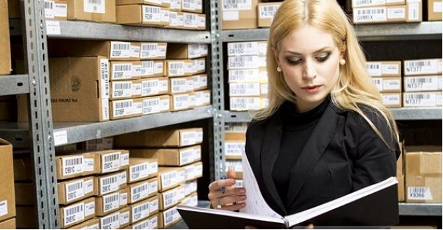
1. Giới Thiệu đề tài
Đề tài: “ Phần mềm Quản lý Kho cửa hàng Vật Liệu Xây Dựng ”
Cửa Hàng : Cửa Hàng Vật Liệu Xây Dựng Lan Khuê

Slide 5
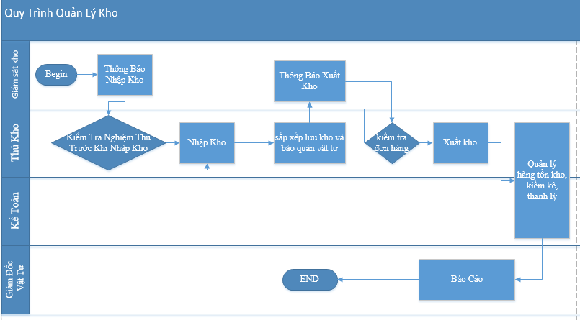
2. Giới thiệu về Quy trình Quản Lý Kho

Slide 6
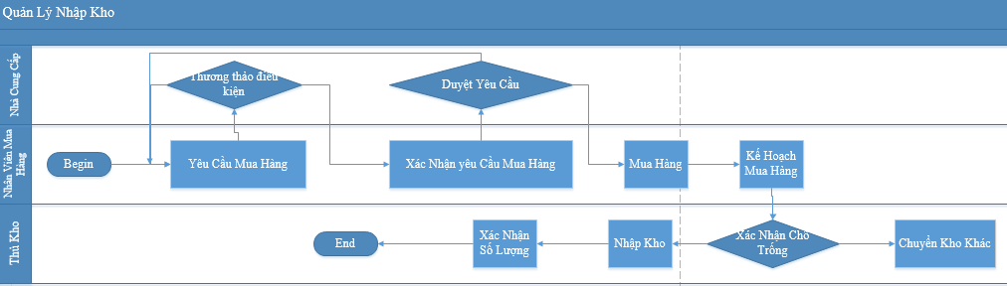
3. Giới thiệu Quy trình Nhập kho

Slide 7
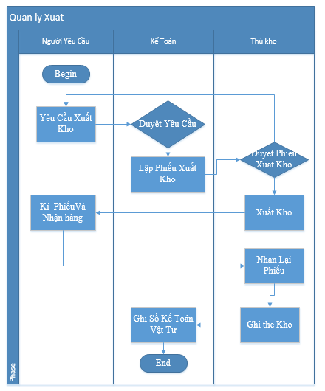
4.Giới thiệu Về Quy trình Xuất Kho

Slide 8


